Slide 1



NHIỆT LIỆT CHÀO MỪNG QUÝ THẦY CÔ
VỀ DỰ GIỜ THĂM LỚP
TOÁN – Lớp 1
Bài 21: SỐ CÓ HAI CHỮ SỐ ( TIẾT 4)
Giáo viên : Nguyễn Thị Hoa Lan
Trường : Tiểu học & THCS Trường Thành – An Lão
Năm học: 2024 - 2025

Slide 2


Slide 3

 | Chục | Đơn vị | Viết số | Đọc số
2
2
4
4
4
Hai mươi tư

Slide 4
21, 22, 23, 24, 25, 26, 27, 28, 29, 30.
1
4
5

Slide 5
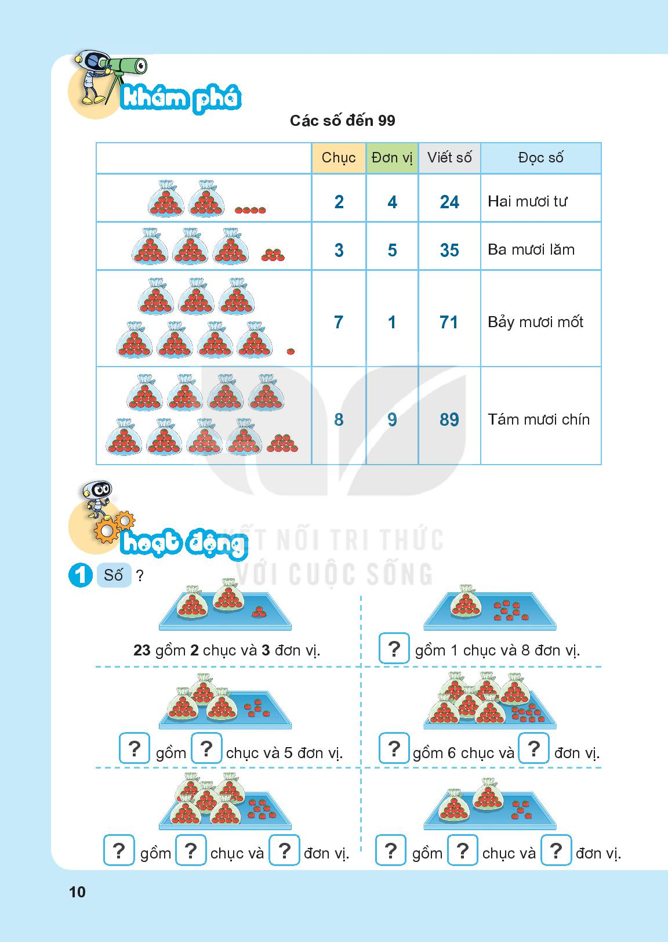
 | Chục | Đơn vị | Viết số | Đọc số
2
4
2
4
Hai mươi tư
4
3
5
35
Ba mươi lăm
5
1
7
1
71
Bảy mươi mốt
8
9
89
Tám mươi chín

Slide 6
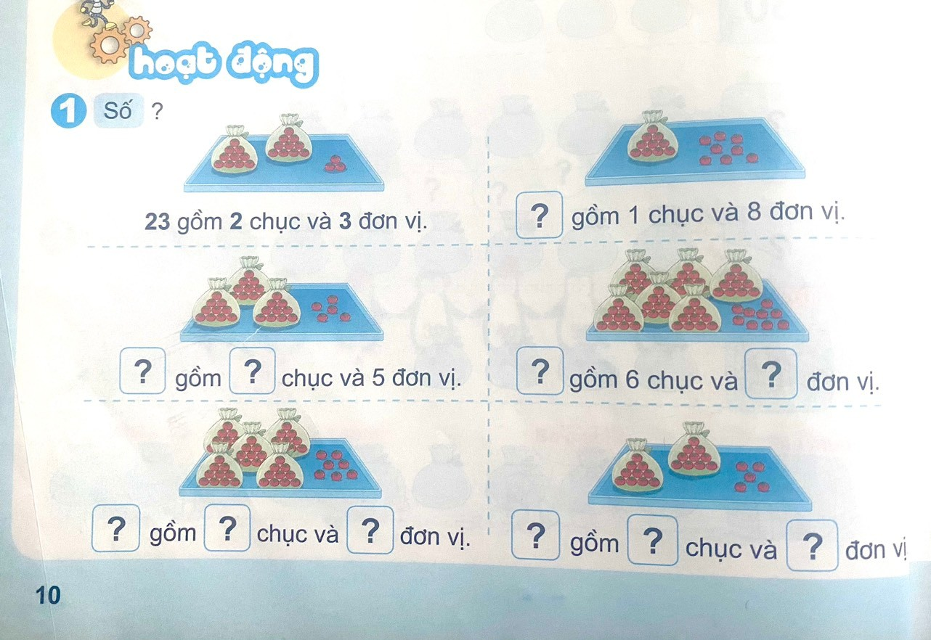

Slide 7



2. Số ?
a)
18
17
13
15
b)
21
29
26
24
25
c)
97
98
93
94
95

Slide 8
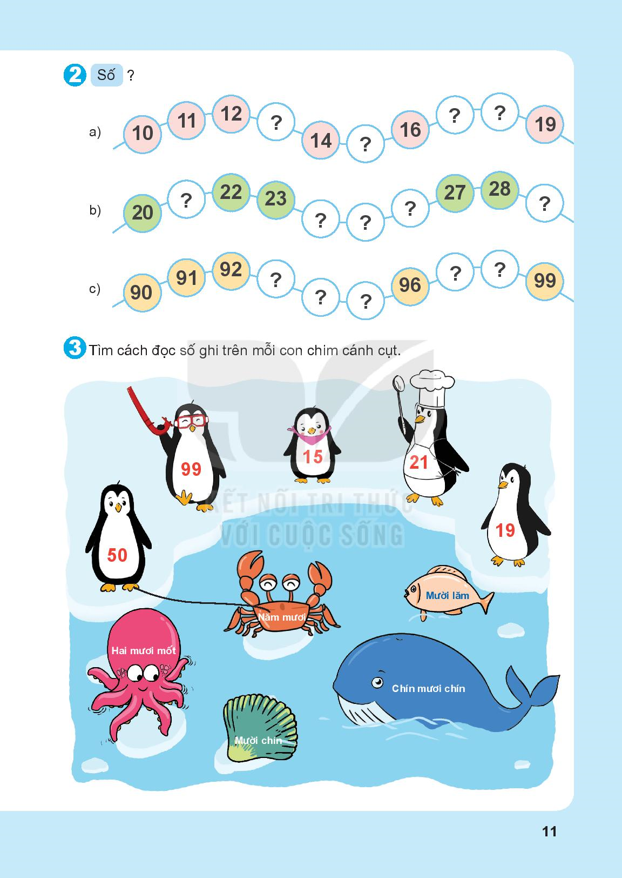











Slide 9



